Slide 1


ỦY BAN NHÂN DÂN QUẬN LONG BIÊN
TRƯỜNG TIỂU HỌC ĐÔ THỊ VIỆT HƯNG
BÀI GIẢNG ĐIỆN TỬ
KHỐI 3
MÔN: CÔNG NGHỆ

Slide 2







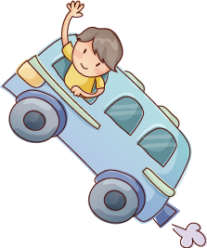





Bài: An toàn với môi trường công nghệ trong gia đình
(Tiết 2)
Bài: An toàn với môi trường công nghệ trong gia đình
(Tiết 2)

Slide 3
Khởi động

Slide 4
Khám phá

Slide 5

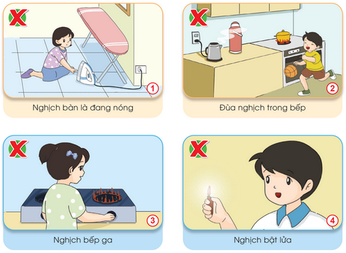

Nhận biết một số tình huống mất an toàn với các đồ vật có nhiệt độ cao, khí ga.
+ Em hãy mô tả lại tình huống trong mỗi bức hình.
+ Hãy đoán xem điều nguy hiểm gì có thể xảy ra với bạn trong mỗi bức tranh.
+ Em sẽ xử lý như thế nào khi gặp phải tình huống mất an toàn như vậy?

Slide 6
Chia sẻ trước lớp

Slide 7
Chạm tay vào bàn là vẫn còn nóng
=> tay có thể bị bỏng
=> cẩn thận khi sử dụng hoặc tiếp xúc với đồ dùng có nhiệt độ cao.

Slide 8
Chơi đùa trong bếp, có thể chạm tay vào nồi đang nấu hoặc ấm đun nước đang đun, hoặc có thể làm đổ phích đụng nước nóng .
=> Có thể bị bỏng hoặc gây hỏa hoạn .
=> không chơi đùa trong bếp.

Slide 9
Tự ý nghịch bếp ga
=> Có thể làm rò khí ga gây ngạt khí hoặc gây hỏa hoạn
=> Không tự ý bật bếp ga.

Slide 10
Nghịch bật lửa
=> có thể gây hỏa hoạn
=> không nghịch bật lửa.

Slide 11
Luyện tập

Slide 12
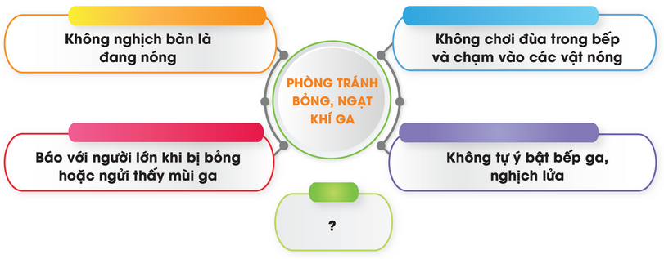

Dựa vào thông tin dưới đây, em hãy cùng bạn thảo luận cách phòng tránh tai nạn bỏng, ngạt khí ga trong gia đình.

Slide 13
Chia sẻ trước lớp

Slide 14
Hãy nêu cách phòng tránh tại nạn bỏng, ngạt khí ga trong gia đình?
Không chơi trong bếp; không tự ý bật bếp ga, nghịch lửa, báo với người lớn khi ngửi thấy mùi ga;.....

Slide 15
Dặn dò

Slide 16

Tạm biệt các em

